Slide 1
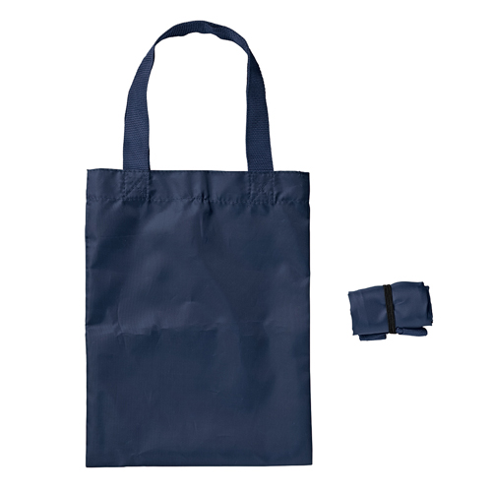
【提案書】
プチトート
特徴
コンパクトサイズが可愛らしいシンプルでスタンダードなトートバッグです。オリジナルデザインの名入れプリントもフルカラーで可能なため、ノベルティ用などにもおすすめのアイテムです。
納期
納期スペース
仕様
素 材 ： ポリエステル
サイズ ： 265×200mm
包 装 ： ポリ入(30枚で)
お見積
お見積りスペース

